Slide 1
Międzynarodowy Dzień Języka Ojczystego
21 lutego 2021 r.

Slide 2
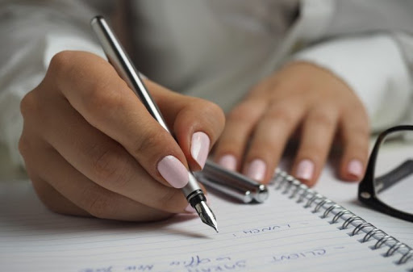
Lepiej pisać poprawnie, by było ładnie.

Slide 3
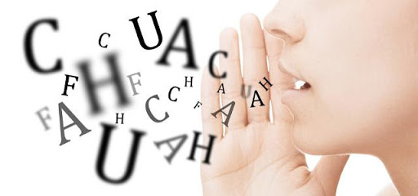
Lepiej mówić składnie, niż bełkotać bezładnie.

Slide 4
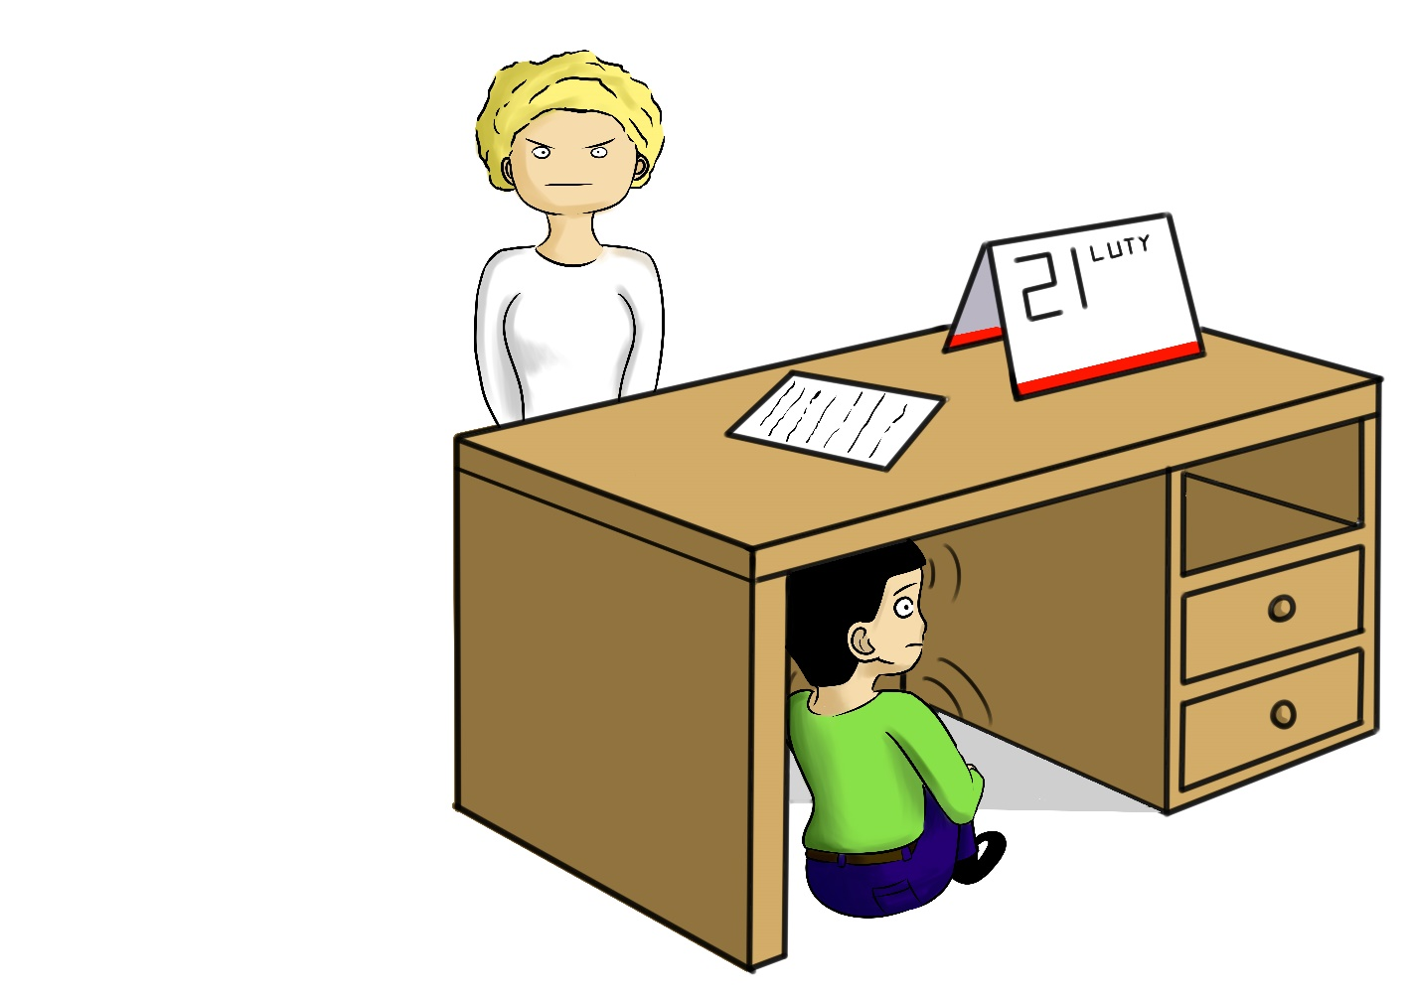
Lepiej język ojczysty szanować, niż przed panią od polskiego się chować.

Slide 5
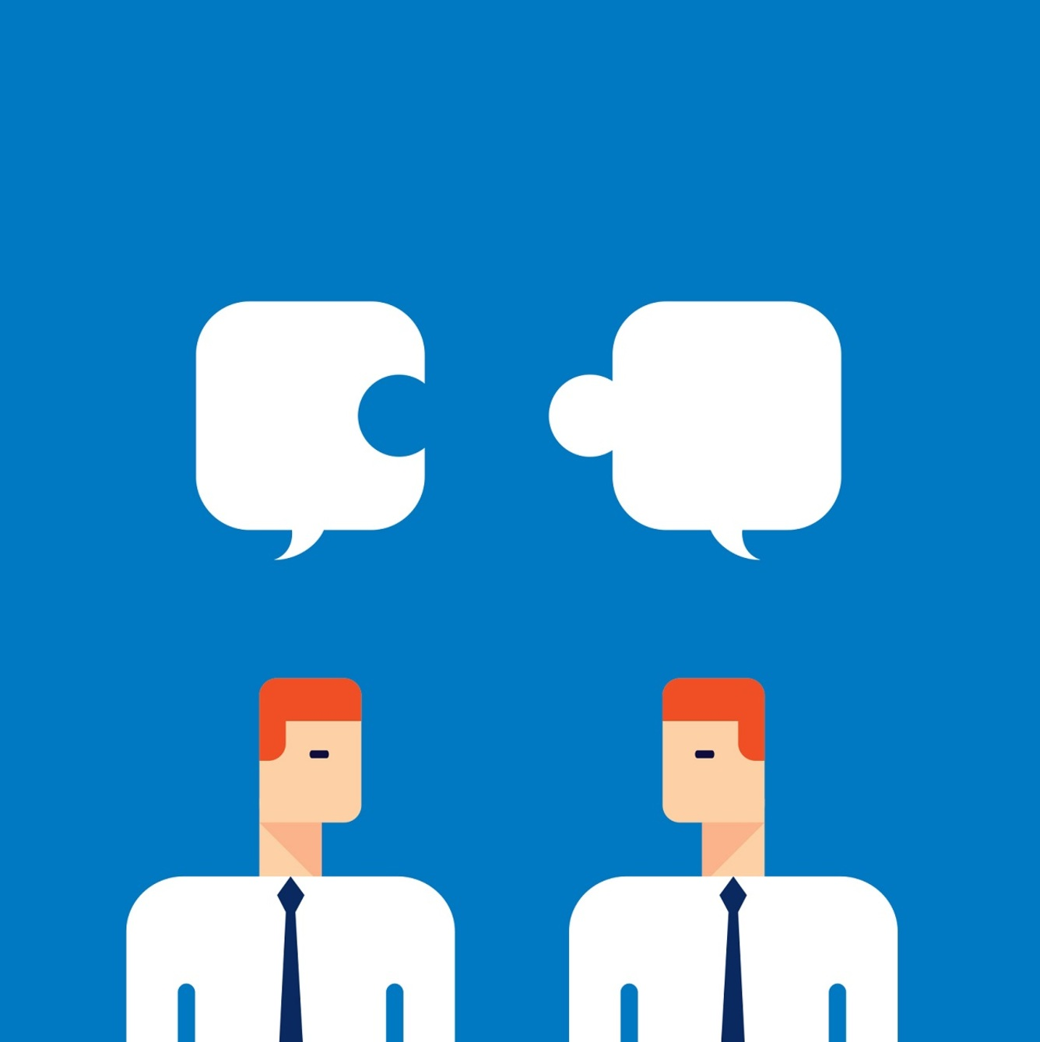
Lepiej mówić staranie, by było poprawnie.

Slide 6
źródła
W wyszukiwarkę trzeba wpisać pisanie, mówienie, dzięki temu znajdziesz zdjęcia na 2,3 i 5 slajdzie. Informuję, iż nie posiadam praw autorskich tych trzech zdjęć.
wykonanie: Grzegorz Leszka kl. VIII a

